Slide 1

AVFoundation +
Dark Mode
애플 스타일 뮤직 앱 제작
Presenter Ye Jin-hee

Slide 2
INDEX
제작개요
01
AVFoundation + Dark Mode 애플 스타일 뮤직 앱 제작
개발 및 구현
02
영상 및 관리
03
논의 및 고찰
04

Slide 3



음악파일에 접근하여 metadata 내용으로 컬렉션 뷰 내용 갱신
AVFoundation, AVPlayer를 사용하여 음악 재생, 정지, seeking구현
다크모드를 구현하여 어두운 환경에서의 사용자경험을 향상

Slide 4
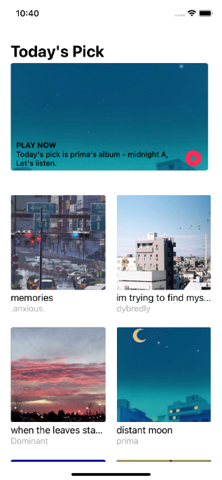
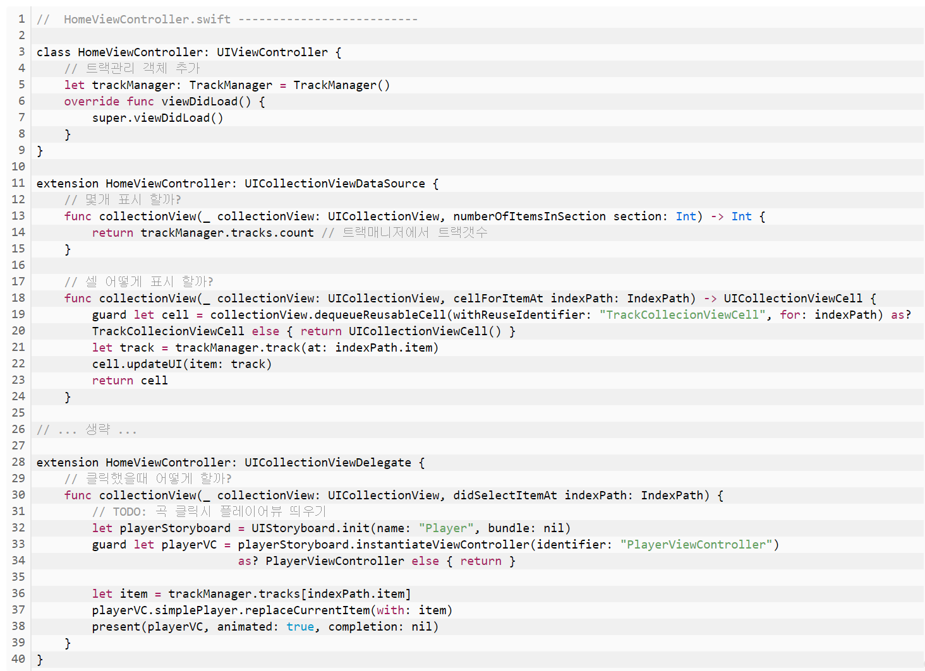
- 메인화면
cell을 TrackCollectionViewcell 형식의 재사용셀로 정의
cell의 UI를 트랙정보로 업데이트

Slide 5
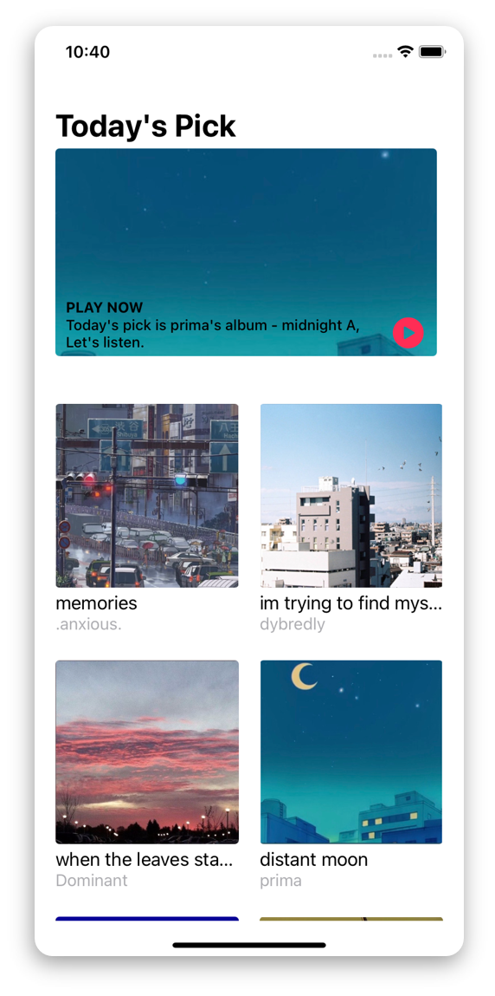
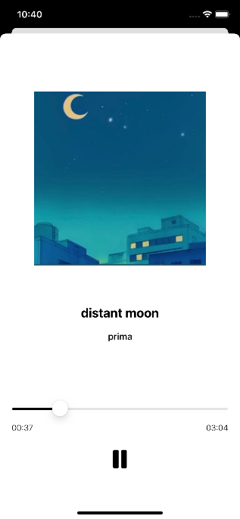
- 플레이어화면
각 셀 클릭 시 Player뷰컨트롤러를 띄움
playerVC : PlayerViewController로 형 변환 후 할당
선택한 indexPath의 정보로 playerVC의 현재 아이템을 교체

Slide 6
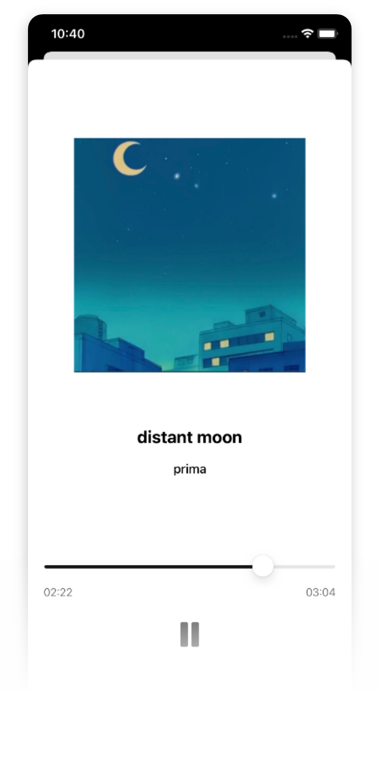
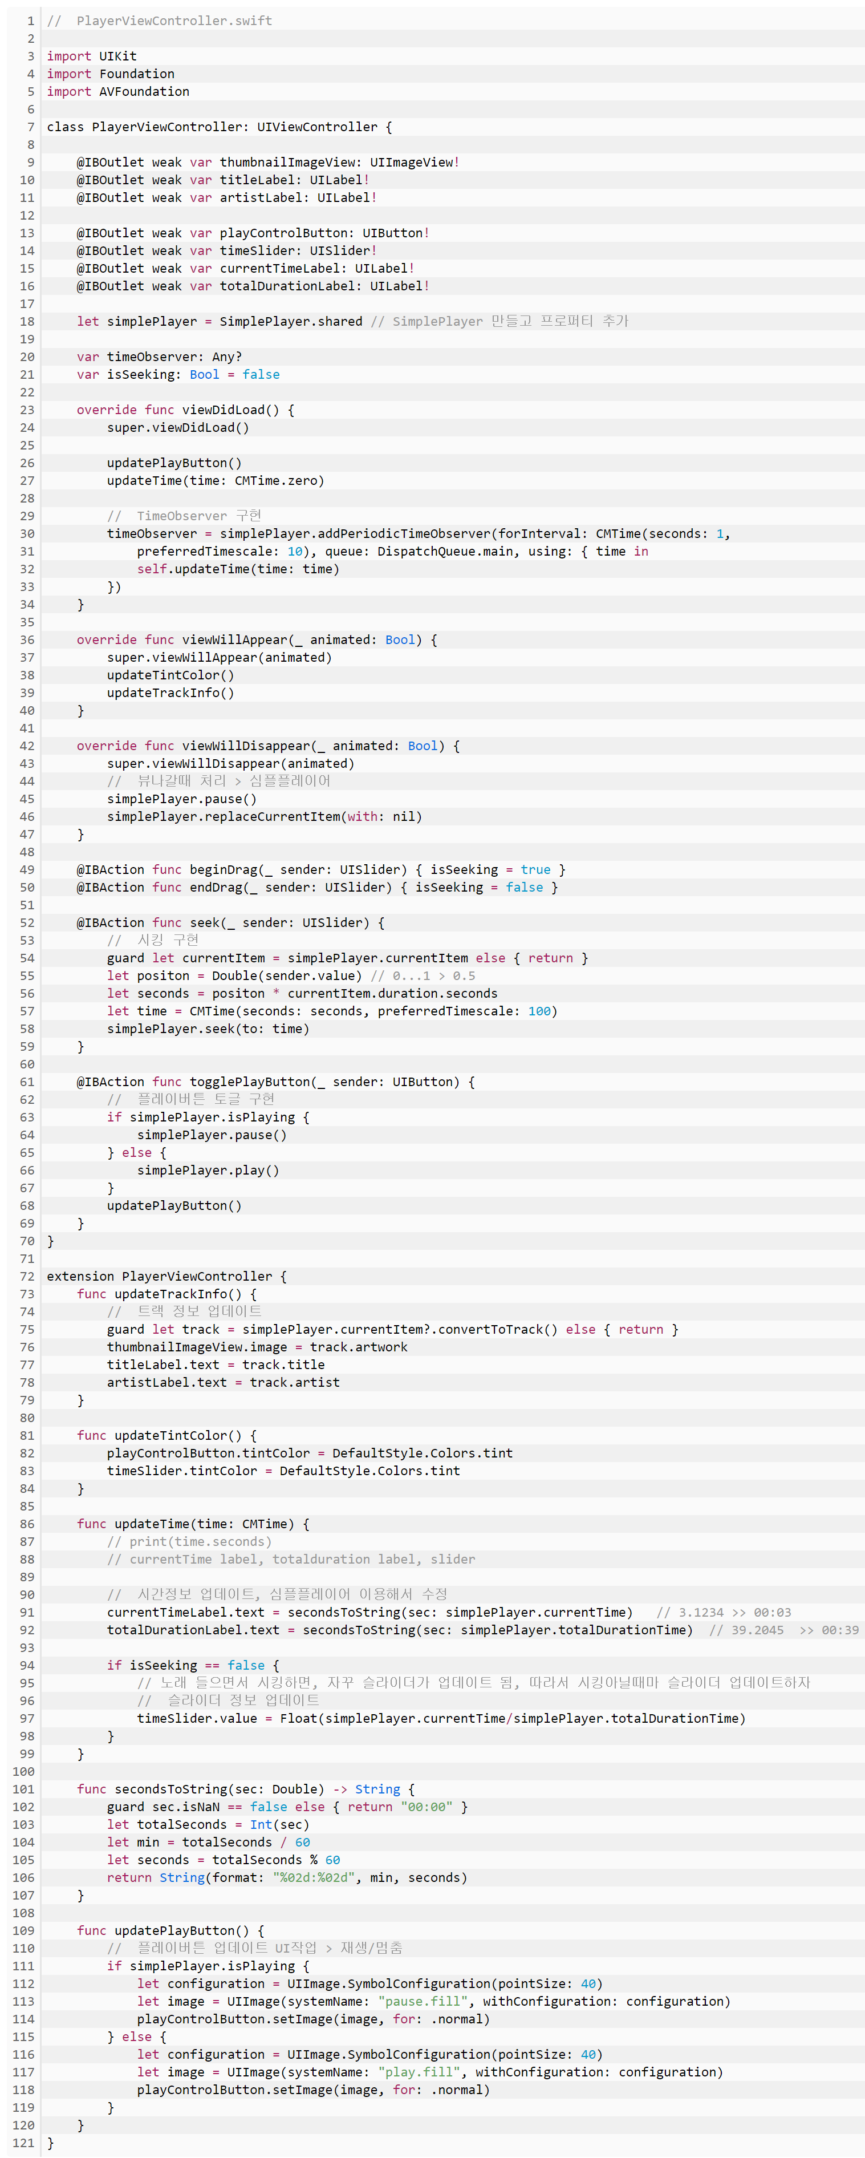
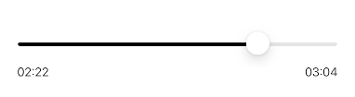
02. 개발 및 구현
- 플레이어화면
1
뷰로드 시 play버튼과 재생 시간을 갱신
2
Seeking 구현
1
1
재생하려는 구간 재생구간 계산 seek메소드 호출
2
3
2
3

Slide 7
02. 개발 및 구현
- 플레이어화면
1. 곡이 재생중일 때 : 곡 정지 / 2. 곡 정지 상태일 시 : 곡 재생 3. 플레이 컨트롤 버튼 이미지 업데이트

Slide 8
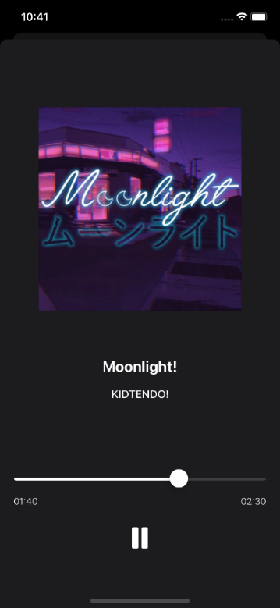
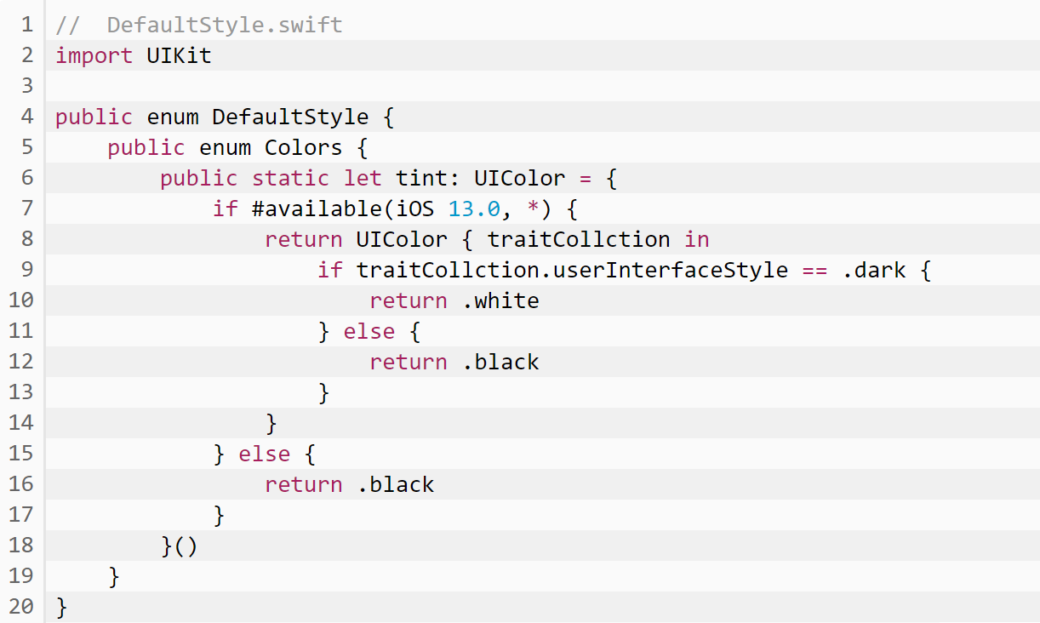
02. 개발 및 구현
- Dark mode
iOS버전이 13.0 이상일 때 다크모드 이용가능
userInterfaceStyle별 UIColor 설정 (다크모드면 흰색, 그 외에는 검정)

Slide 9
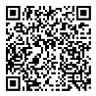
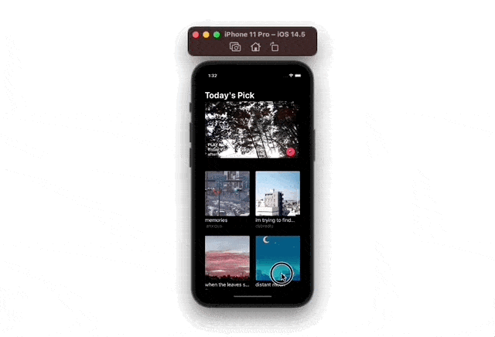
슬라이드 쇼 중일 때 이미지가 재생됩니다.
GitHub QR-Code

Slide 10
논의 및 고찰
앱 기능 확장 및 구현
앱을 위젯으로 확장 : 홈 화면에서 위젯으로 사용하여 접근성 향상
system color 외 색상으로 다크모드 대응 되도록 한다면 시각적으로 더 풍부해질 것

